Slide 1

Уважаемые участники совещания! Убедительная просьба, выключить мобильные телефоны или перевести в бесшумный режим!
Время проведения совещаний с руководителями органов местного самоуправления и хозяйствующих субъектов района – еженедельно в понедельник в 9.00ч.
Уважаемые руководители!
На сайте нашего района может быть размещена информация о деятельности Вашего предприятия и организации, а также рекламная информация о предоставлении услуг.
Информацию направлять на
телефон: 70-66-92

Slide 2

Тукаевский
муниципальный район
16 мая 2016г.

Slide 3
О ходе весенне-полевых работ и летне-пастбищном содержании скота в сельхозформированиях
Сабитов Хайдар Габдуллович
– Начальник Управления СХиП района

Slide 4
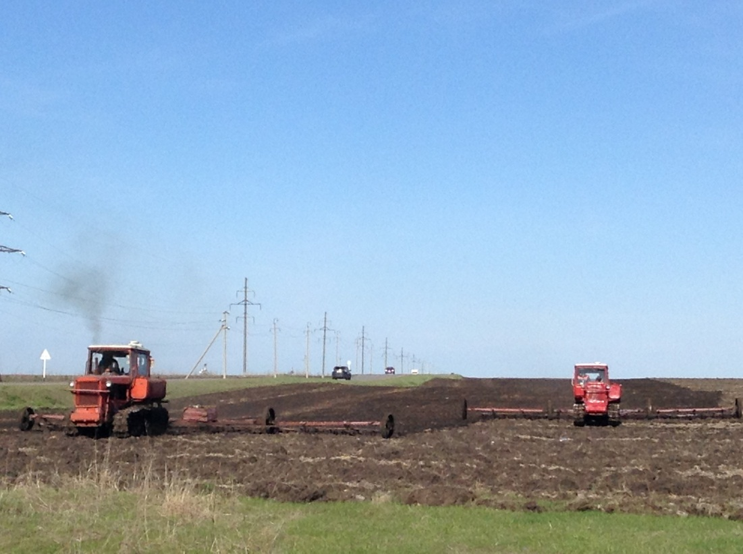
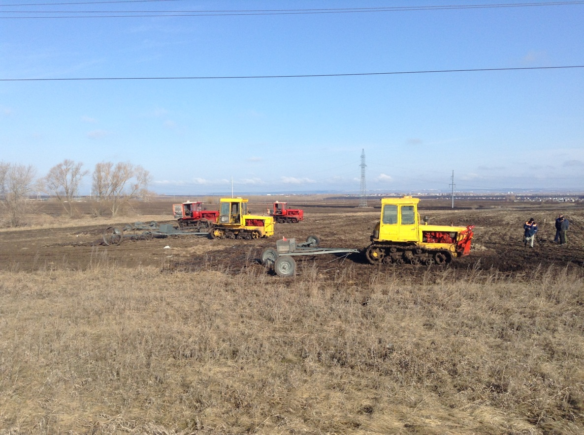
ООО «Гигант»
ООО «Челны-Овощи»

Slide 5
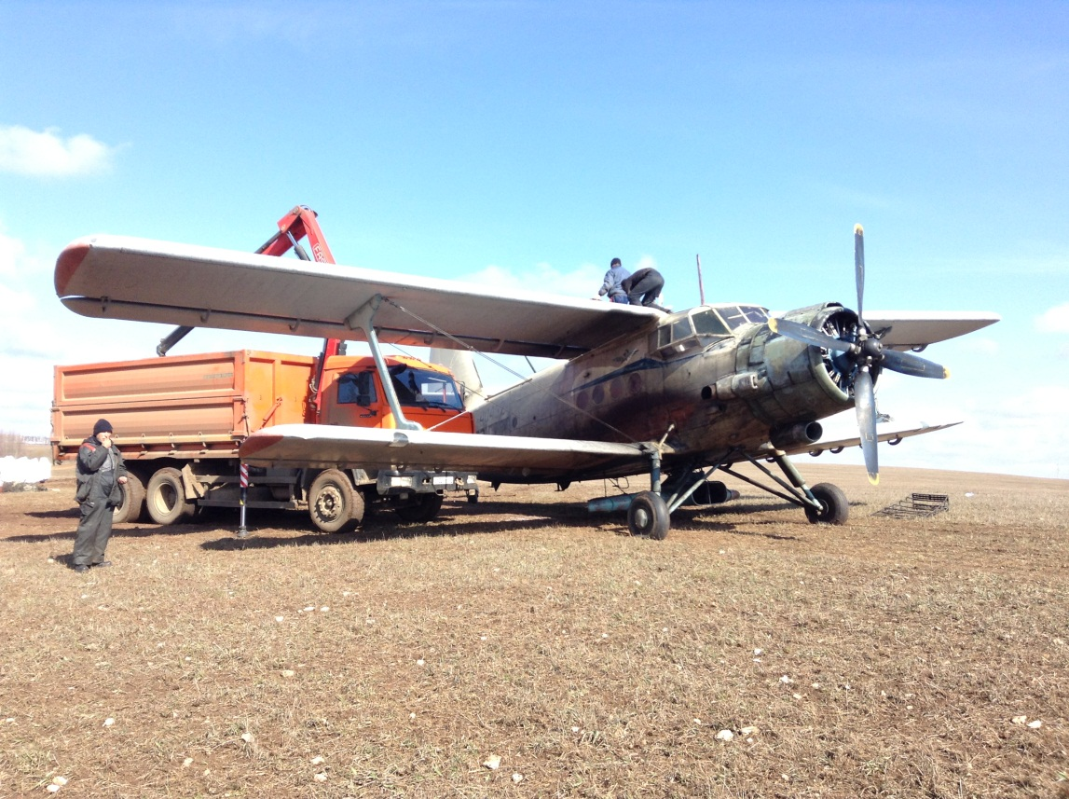
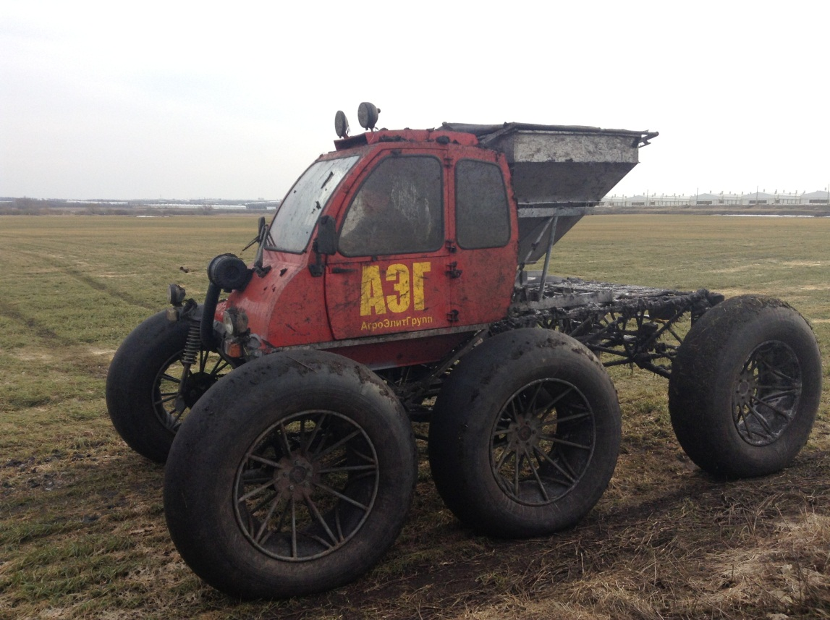
А/ф «Кама»

Slide 6
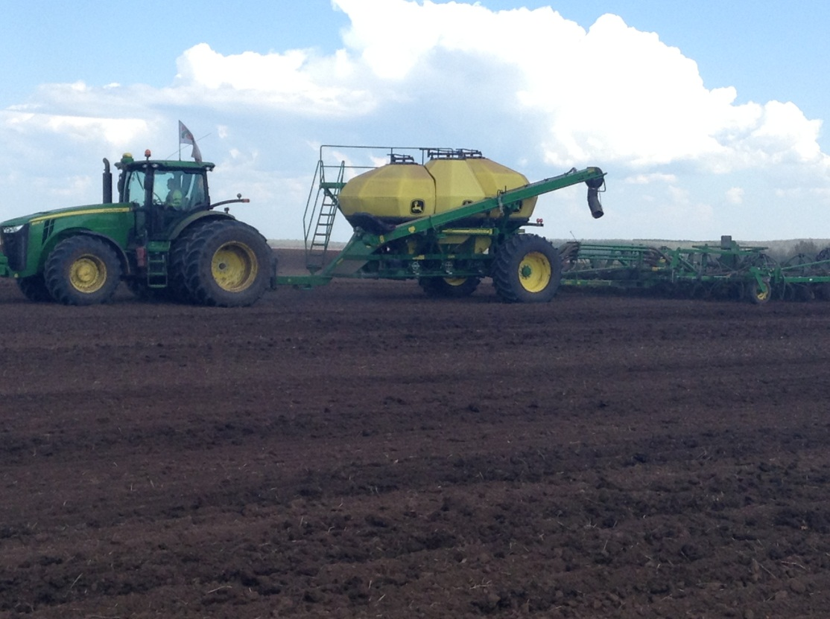
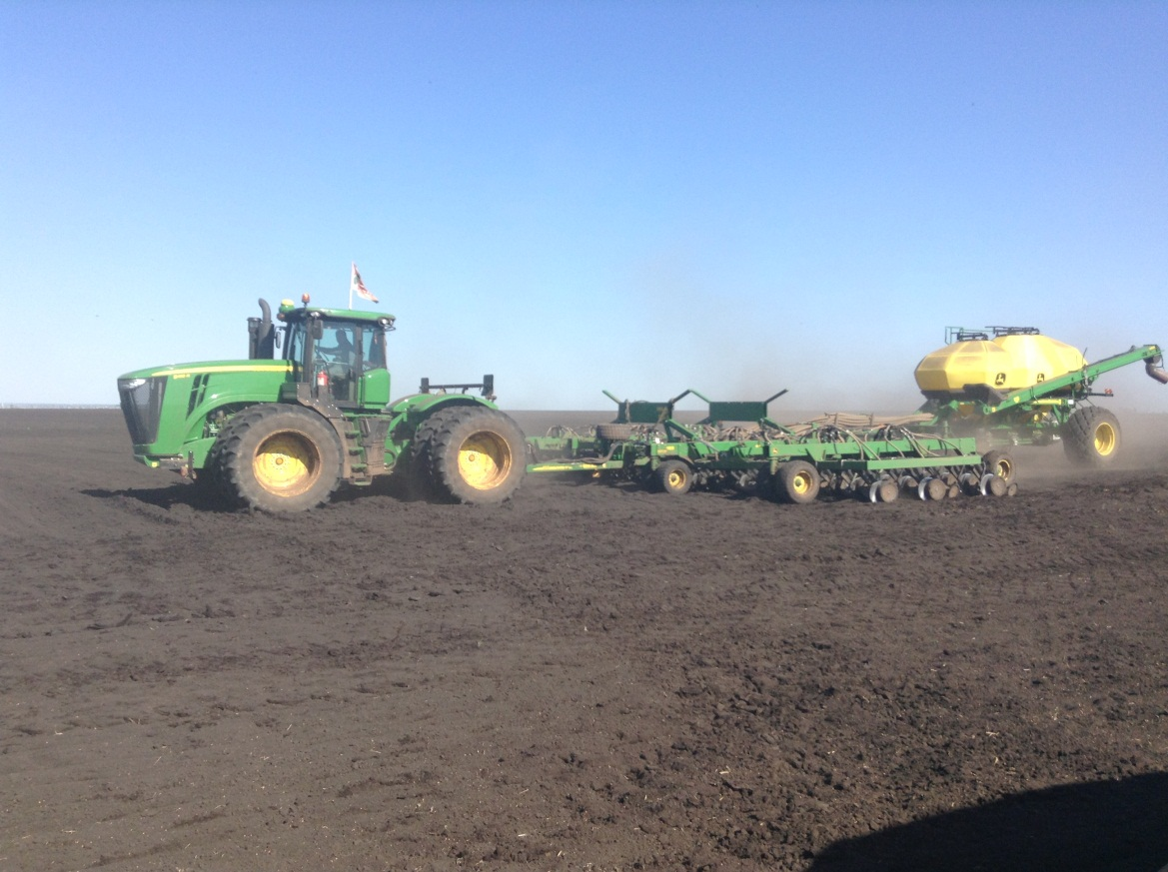
ООО «Камский Бекон»

Slide 7
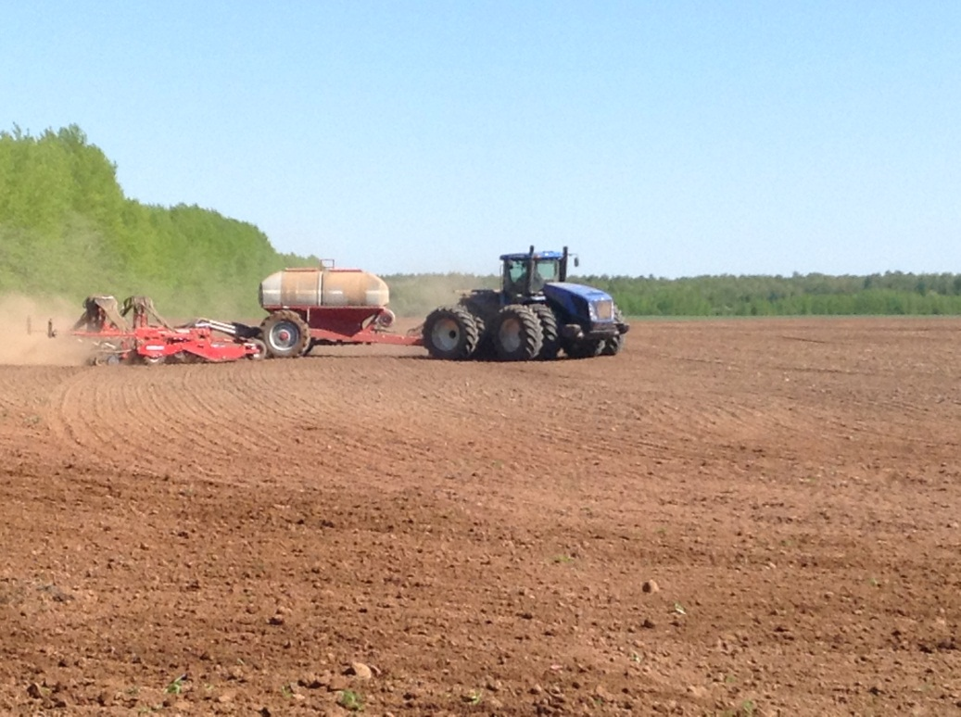
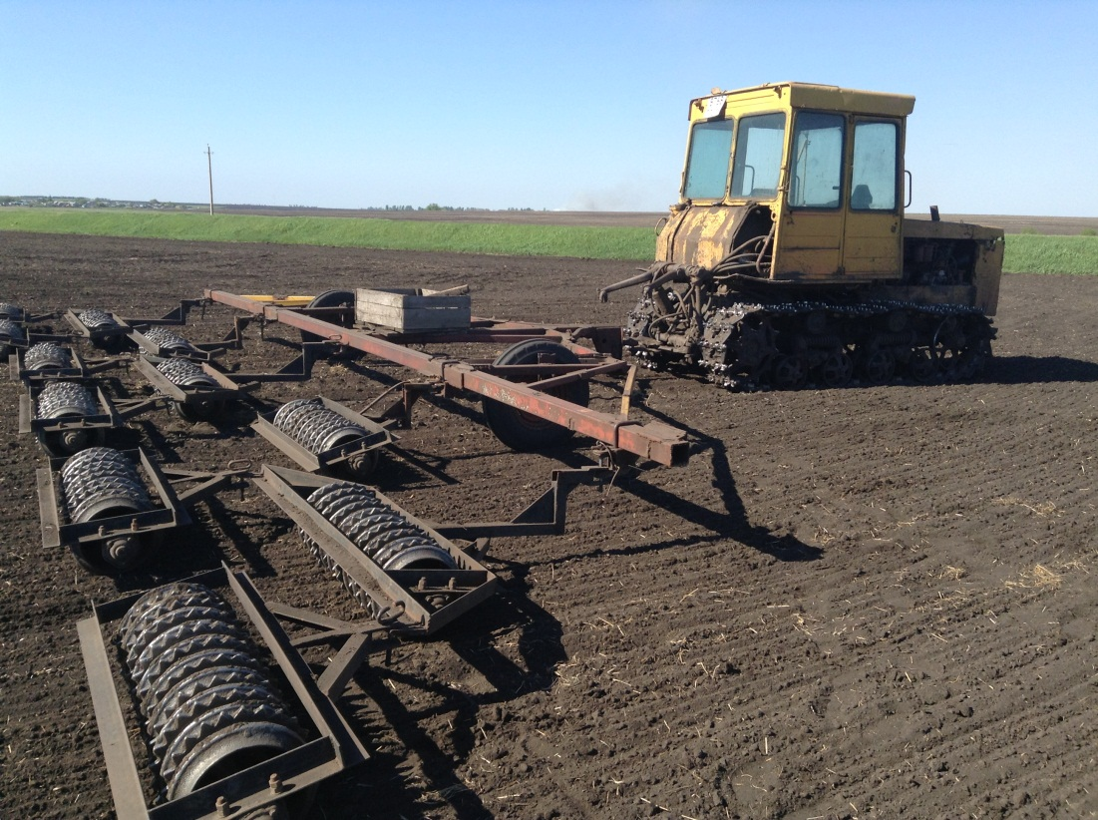
А/ф «Кама»
ООО СХП им.Сайдашева

Slide 8
Посев
Наименование хозяйств | Всего (га) |  |  | в том числе Яровые зерновые
 | план | факт | % | план | факт | %
ООО "Челны Овощи" | 2285 | 2275 | 100 | 1350 | 1350 | 100
ООО "Гигант" | 1870 | 1650 | 88 | 760 | 760 | 100
ПК "Камский" | 1230 | 830 | 67 | 480 | 400 | 83
ООО СХП "Алмаз" | 743 | 603 | 81 | 260 | 260 | 100
ООО а/ф "Тукаевская Продкорпорация" | 3774 | 1718 | 48 | 1332 | 1240 | 93
ПК "Биклянь" | 1931 | 1631 | 84 | 1000 | 800 | 80
ООО СХП "Ярыш" | 1362 | 1192 | 88 | 1012 | 1012 | 100
ООО СХП им.Сайдашева | 3064 | 2564 | 84 | 1740 | 1540 | 89
ПК "Ирек" | 1480 | 880 | 59 | 1000 | 600 | 60
ООО "Камский бекон" | 4714 | 4439 | 94 | 4714 | 4414 | 94
КФХ Вильданов | 1305 | 1094 | 84 | 1144 | 1034 | 90
ООО а/ф "Тимерхан" | 1250 | 850 | 68 | 1250 | 850 | 68
Агрофирма "Кама" | 17701 | 15446 | 87 | 12492 | 11132 | 89
по КФХ | 5182 | 4307 | 82 | 4335 | 3917 | 90
По району | 47891 | 39579 | 83 | 32869 | 29334 | 89

Slide 9
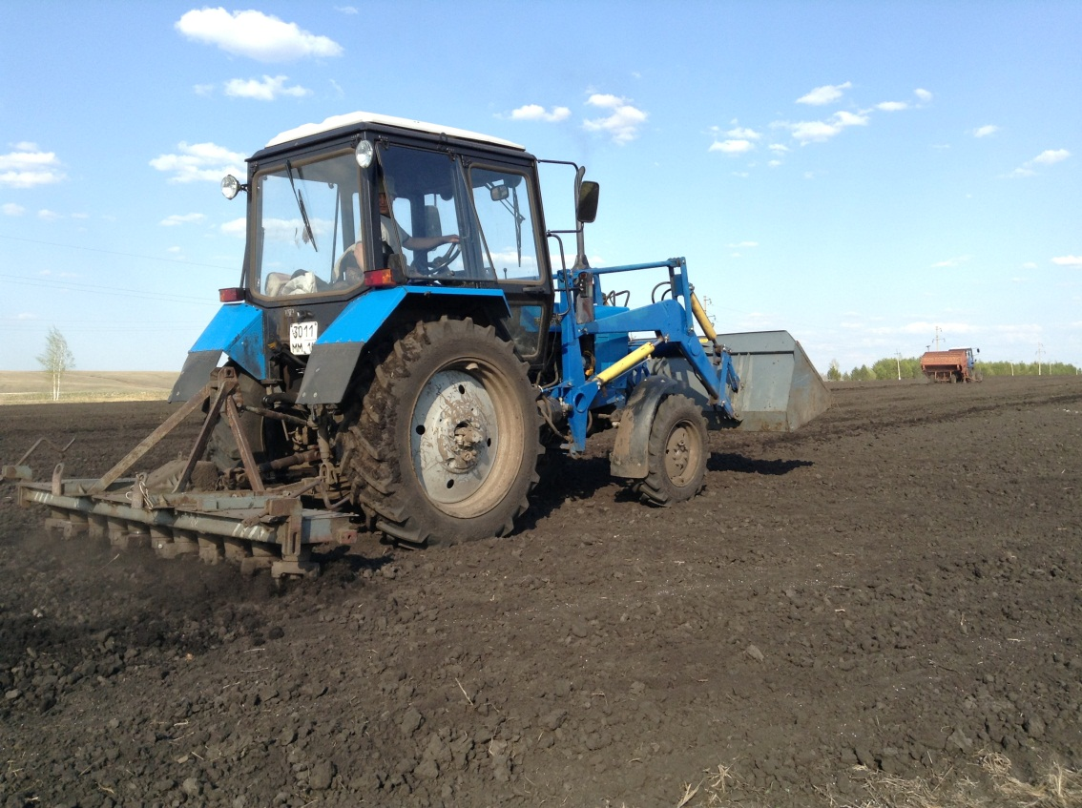
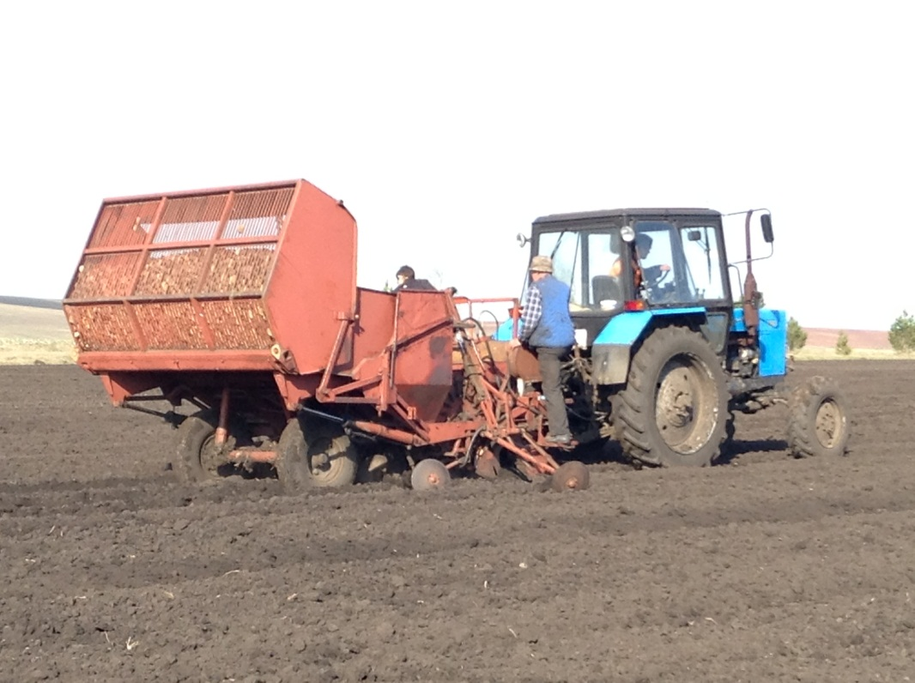
Посадка картофеля, КФХ Ашрафуллин И.Н.

Slide 10
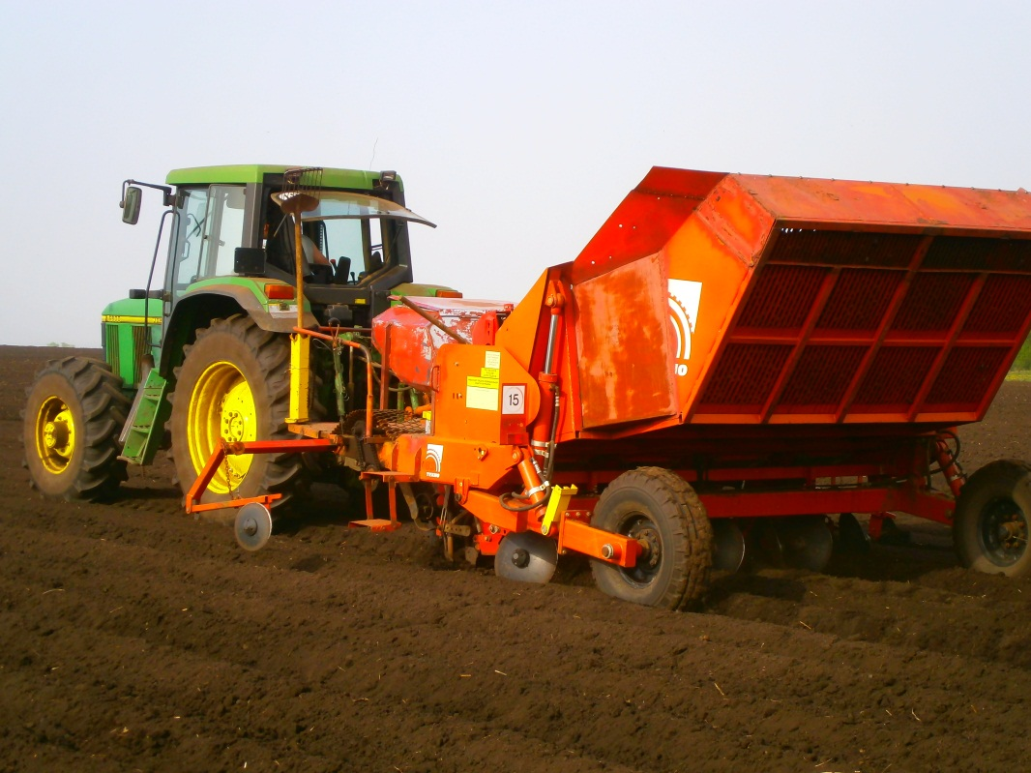
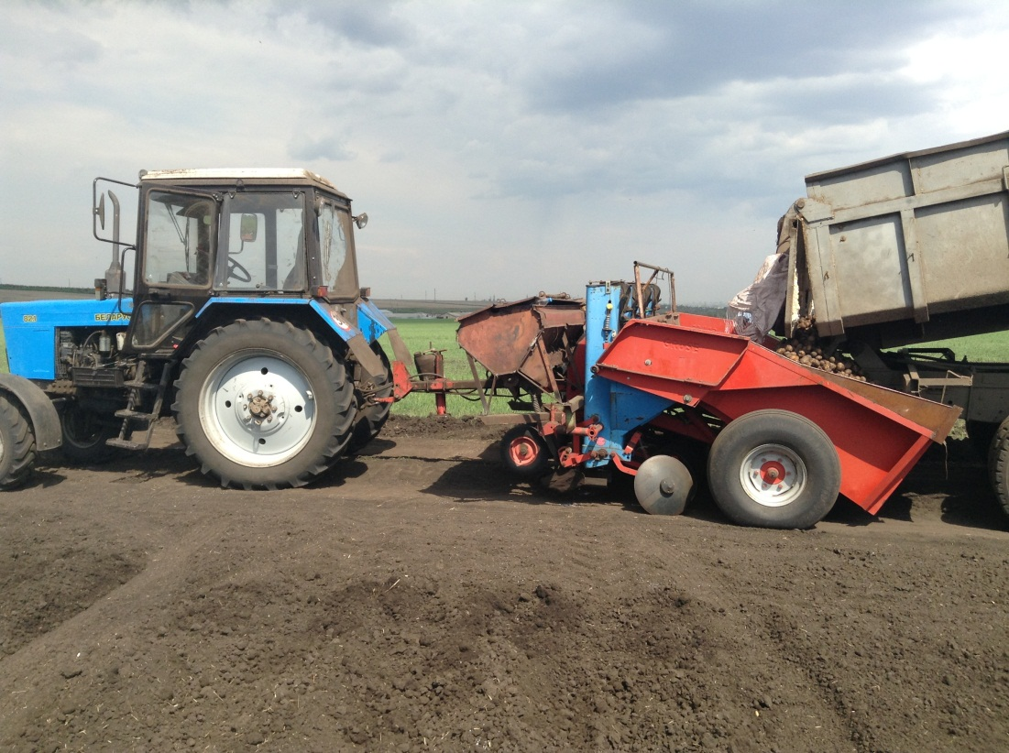
ПК «Шильна»
КФХ Миннеханов М.И.

Slide 11
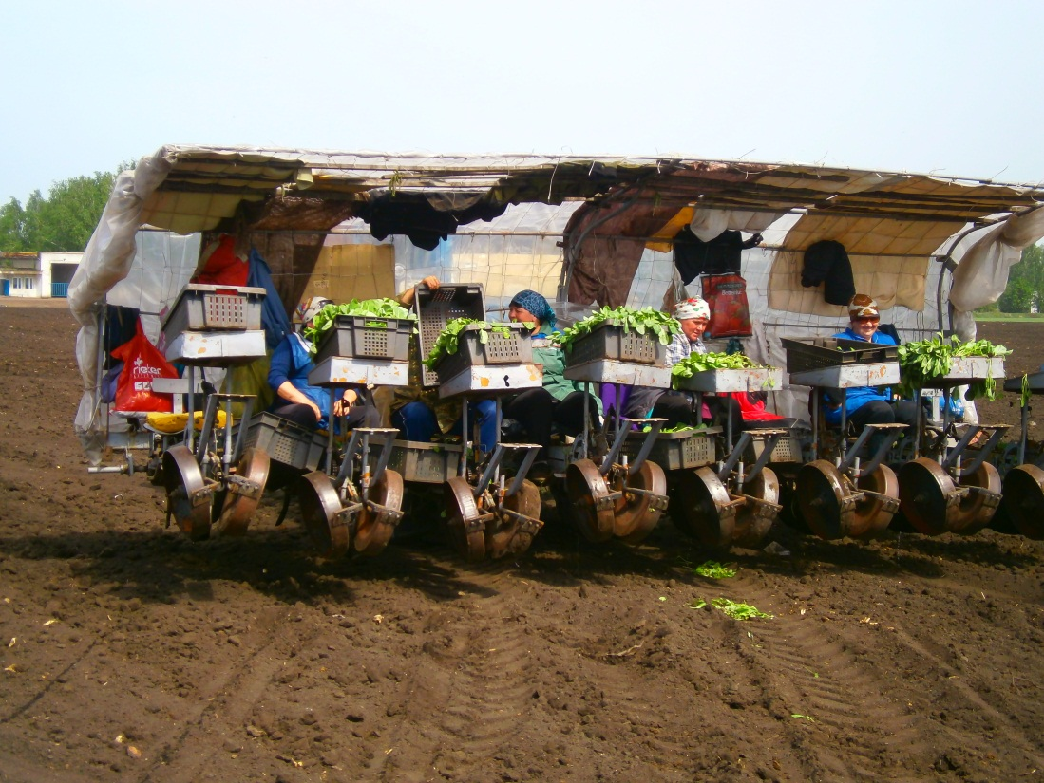
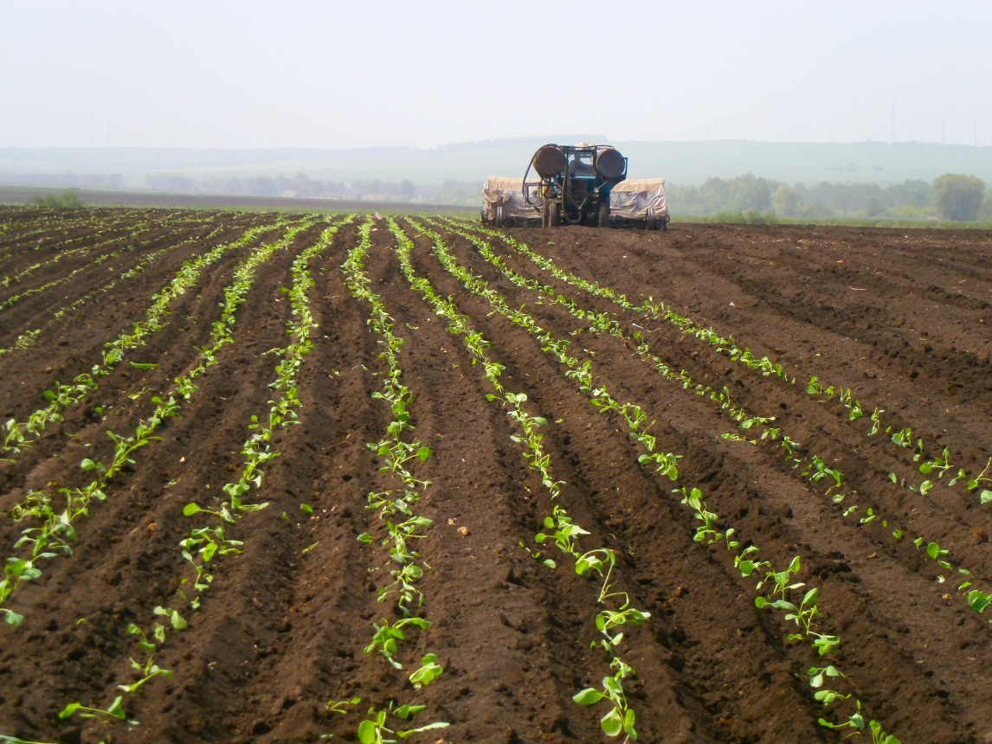
Посадка капусты, ООО «Челны-Овощи»

Slide 12
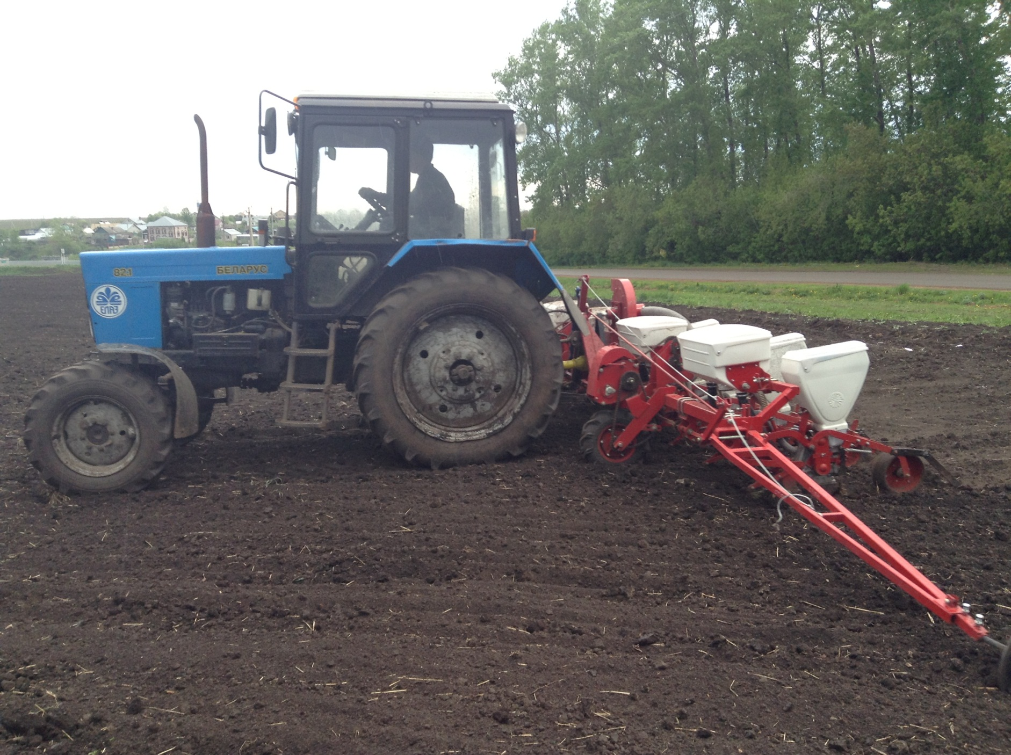
Посев подсолнечника, ПК «Биклянь»

Slide 13
Хозяйства | Кукуруза на зерно |  |  | Подсолнечник |  |  | Рапс
 | Прог ноз | выполнено |  | Прог ноз | выполнено |  | Прог ноз | выполнено
 |  | всего | % |  | всего | % |  | всего | %
Челны овощи | 50 | 50 | 100
Гигант | 50 | 50 | 100 |  |  |  | 100 | 100 | 100
Камский | 80 |  |  |  |  |  | 80
Продкорпорация | 592 | 500 | 84 |  |  |  | 215
ПК Биклянь |  |  |  | 150 | 50 | 33
Сайдашева | 200 |  |  |  |  |  | 100
А/Ф Кама | 853 | 295 | 35 |  |  |  | 2186 | 515 | 24
КФХ Вильданов | 110
Итого | 1935 | 895 | 46 | 150 | 50 | 33 | 2681 | 685 | 26

Slide 14
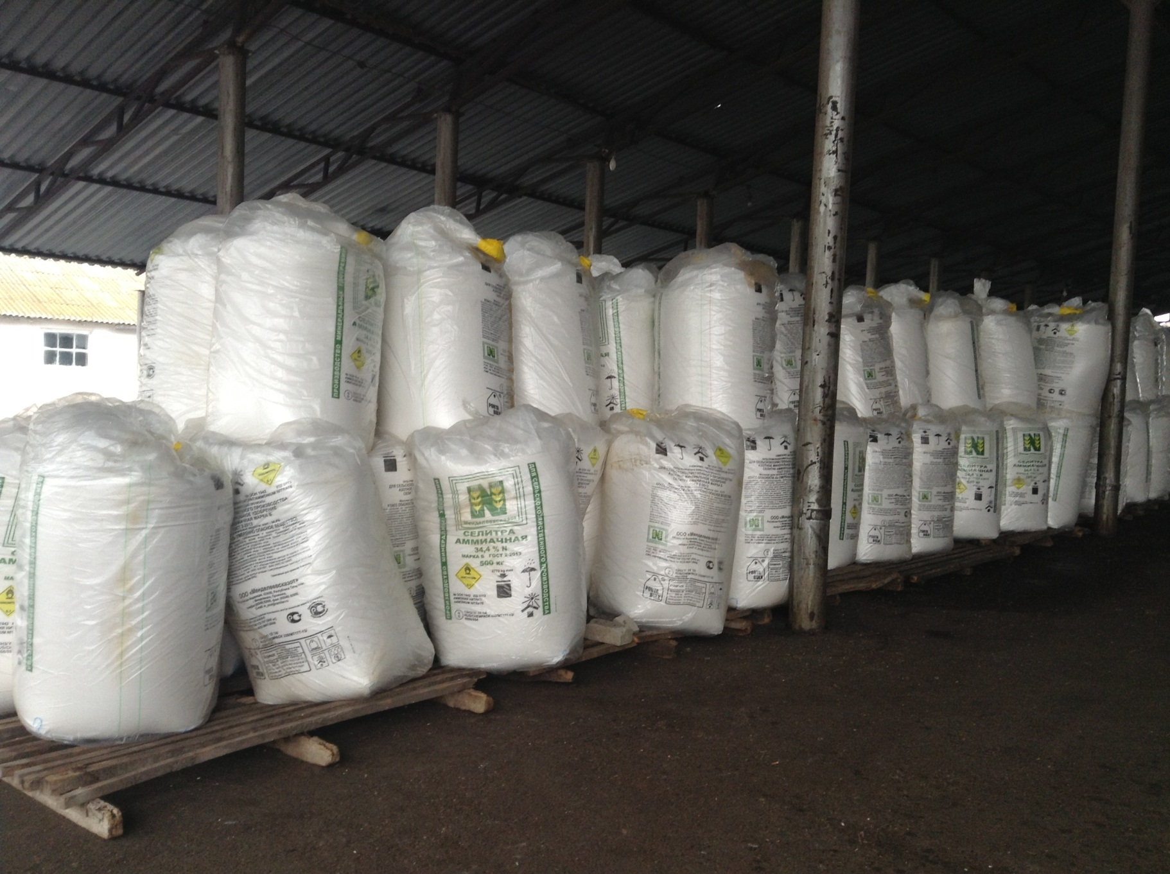
Минеральные удобрения ООО «Челны-Овощи»

Slide 15
Накопление минеральных удобрений под урожай 2016года с учетом осеннего внесения под озимые культуры
Наименование сельхозформирований | Посевная площадь, га | Накоплено минеральных удобрений
 |  | Всего (тонн д.в) | в том числе на 1 га посевной площади (кг.д.в)
 |  |  | всего
ООО "Челны овощи" | 3895 | 144,6 | 37,1
ООО "Гигант" | 3270 | 225,5 | 69,0
ПК "Камский" | 2430 | 13,9 | 5,7
ООО СХП "Алмаз" | 1408 | 22,5 | 16,0
ООО а/ф "Тукаевская Продкорпорация« | 5762 | 118,3 | 20,5
ПК "Биклянь" | 2381 | 46,2 | 19,4
ООО СХП "Ярыш" | 2902 | 27,6 | 9,5
ООО СХП им.Сайдашева | 5470 | 333,8 | 61,0
ПК "Ирек" | 1641 | 144,2 | 87,9
ООО "Камский Бекон" | 7190 | 450,1 | 62,6
Агрофирма "Кама" | 23289 | 2355,5 | 101,1
КФХ Вильданов | 2730 | 27,6 | 10,1
ПК "Шильна" | 208 | 37 | 177,9
Агрофирма "Тимерхан" | 1250 | 7,6 | 6,1
Остальные КФХ | 7768 | 71,6 | 9,2
Итого по району | 71594 | 4026 | 56,2

Slide 16
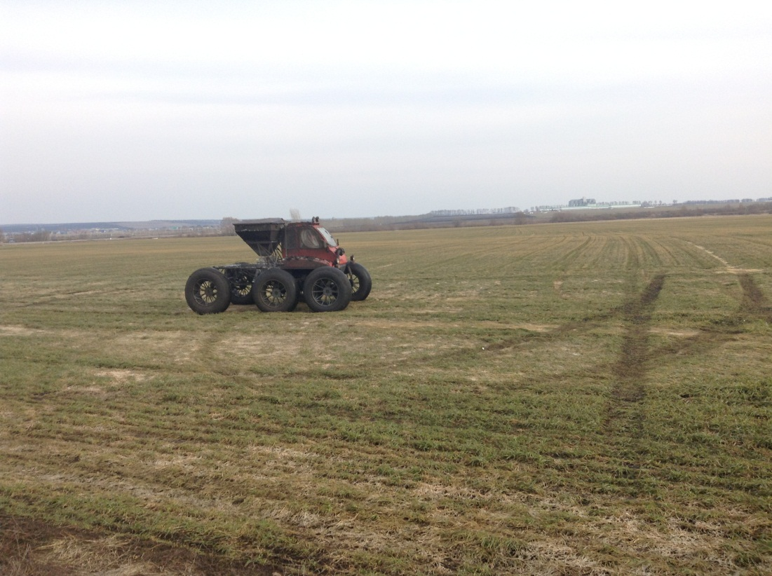
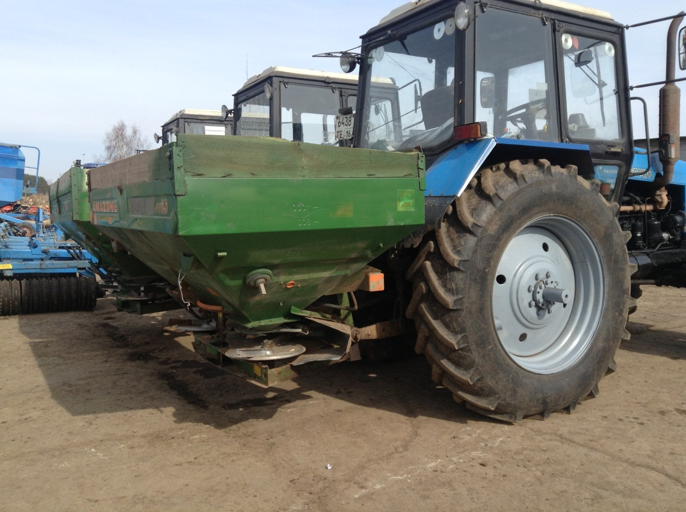
А/ф «Кама»

Slide 17
Наименование хозяйства | Обработка посевов против,га |  |  |  |  |  | Боронование, га
 | вредителей |  | сорняков |  | болезни |  | до всх. | по всх.
 | план | факт | план | факт | план | факт
Челны Овощи | 1380 |  | 2920 |  | 580 |  | 210 | 255
Гигант | 1117 |  | 2490 | 130 | 500 |  | 800
Камский | 870 |  | 1850 |  | 370
Алмаз | 550 |  | 1160 |  | 230
Продкорпор. | 2070 |  | 4380 |  | 880 |  |  | 400
Биклянь | 860 |  | 1810 |  | 360
Ярыш | 1040 |  | 2210 |  | 440 |  | 1162
Сайдашева | 1970 | 930 | 4160 | 930 | 830 |  | 2464
Ирек | 590 |  | 1250 |  | 250 |  | 150
Камская Бекон | 2580 |  | 5450 | 500 | 1090
КФХ Вильданов | 980 |  | 2070 |  | 410 |  |  | 200
Тимерхан | 620 |  | 1310 |  | 260
А/ф Кама | 8370 | 4243 | 17700 | 6289 | 3540 | 4504
По КФХ | 3003 |  | 6240 |  | 1260
По району | 26000 | 5173 | 55000 | 7849 | 11000 | 4504 | 4786 | 855

Slide 18
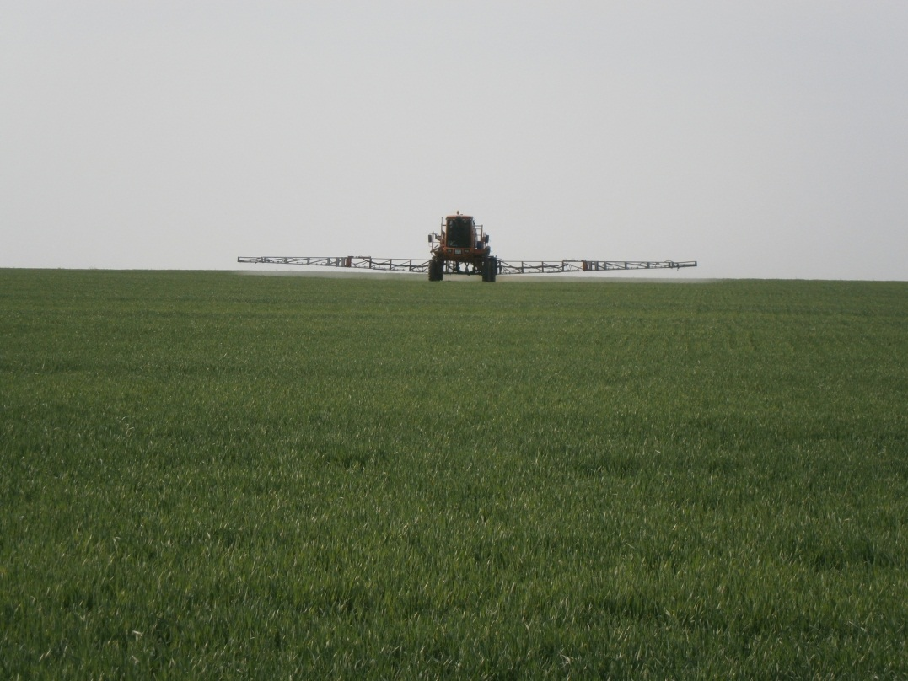
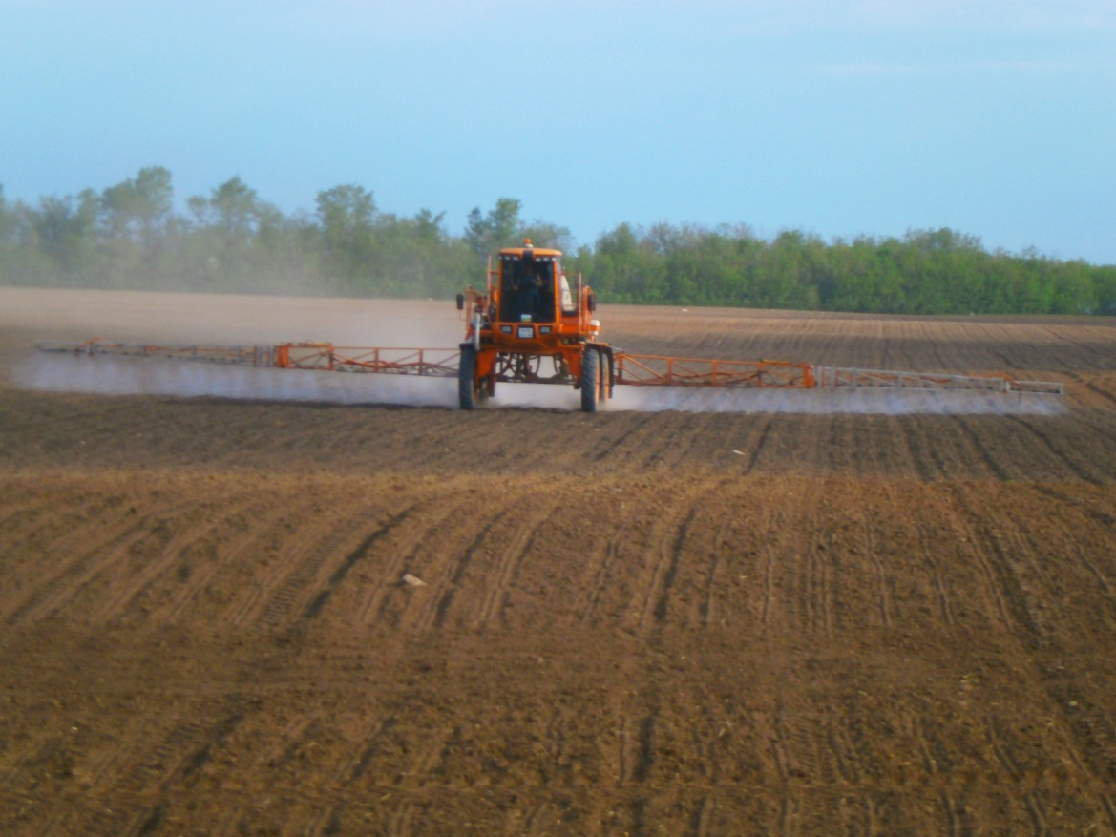
А/ф «Кама»

Slide 19
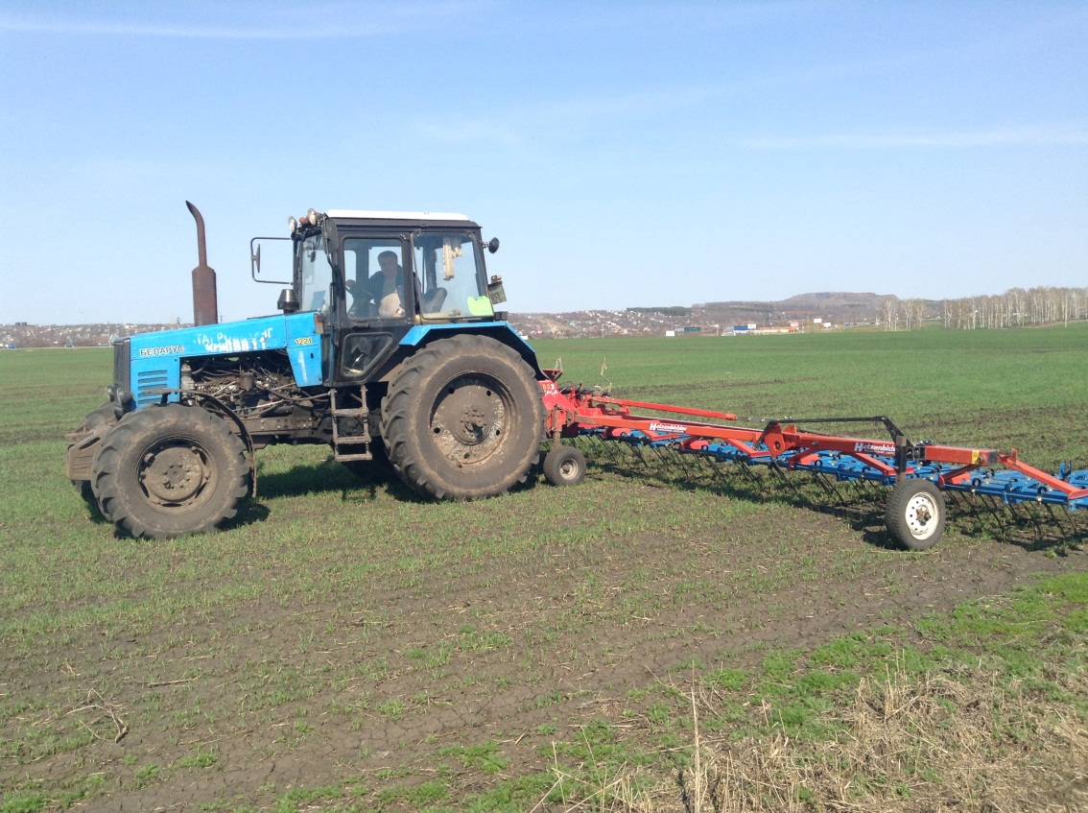
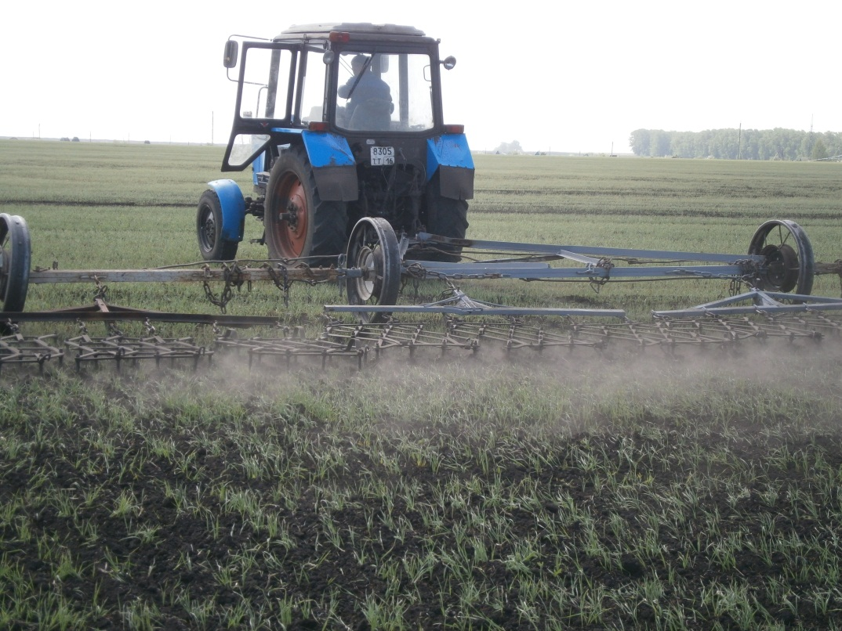
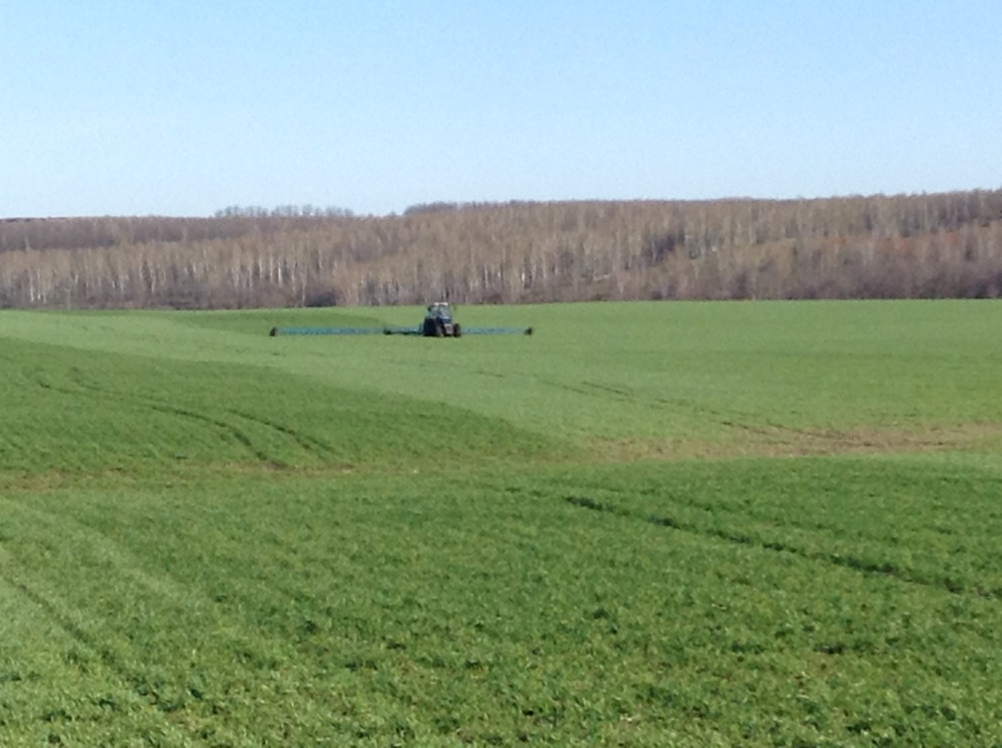
А/ф «Кама»
КФХ Миннеханов М.И.
ООО «Гигант»

Slide 20
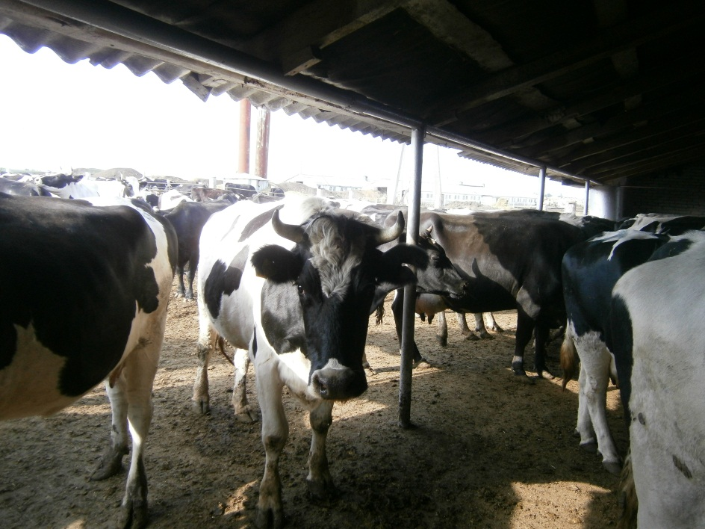
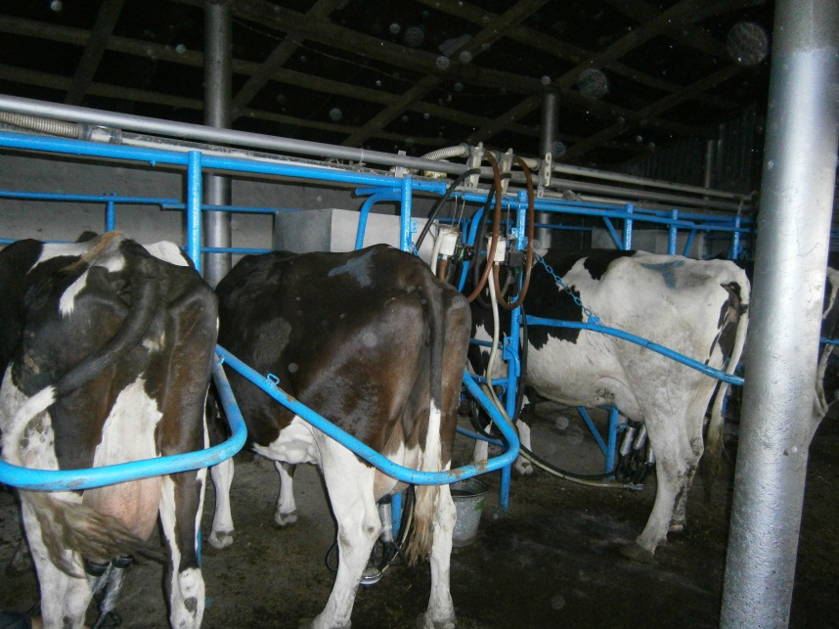
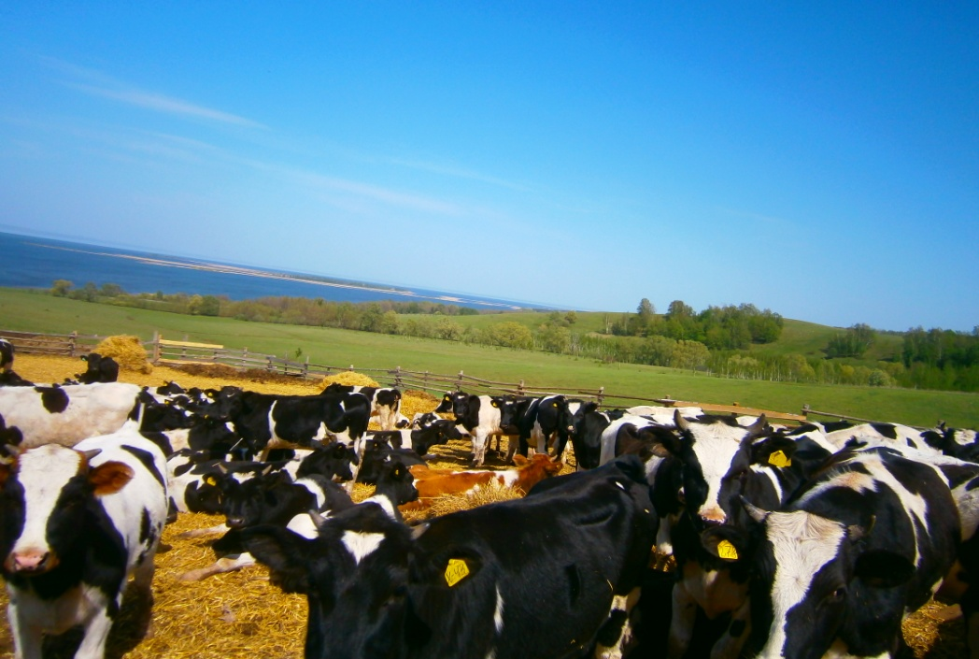
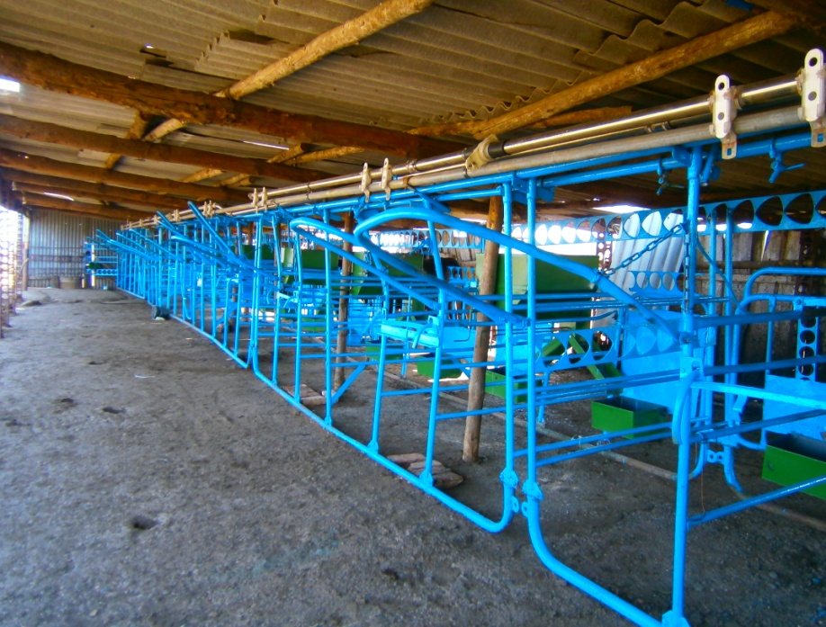
Летние лагеря

Slide 21
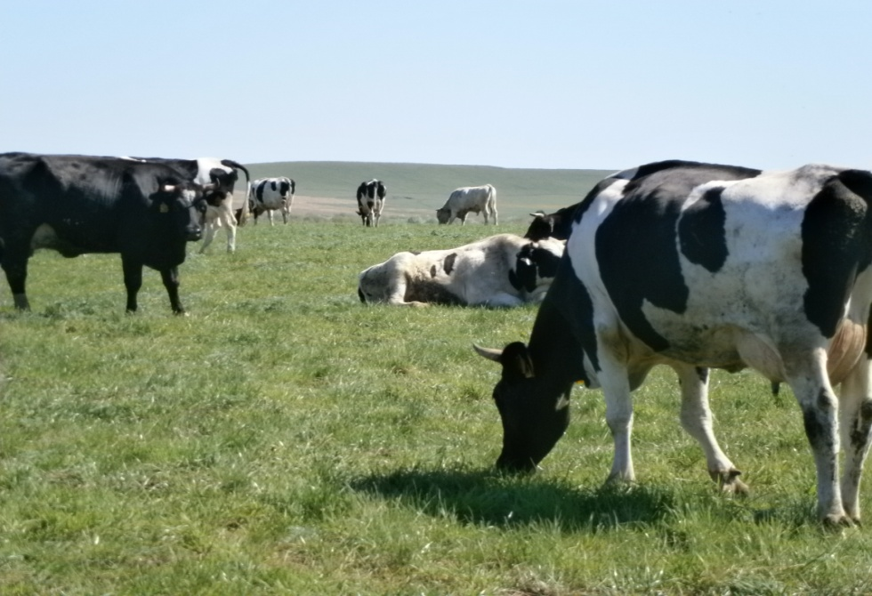
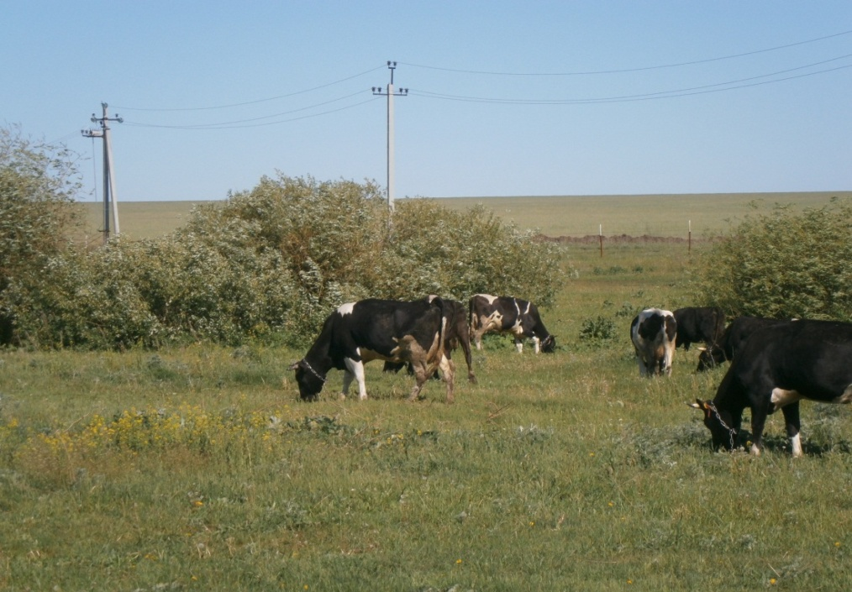
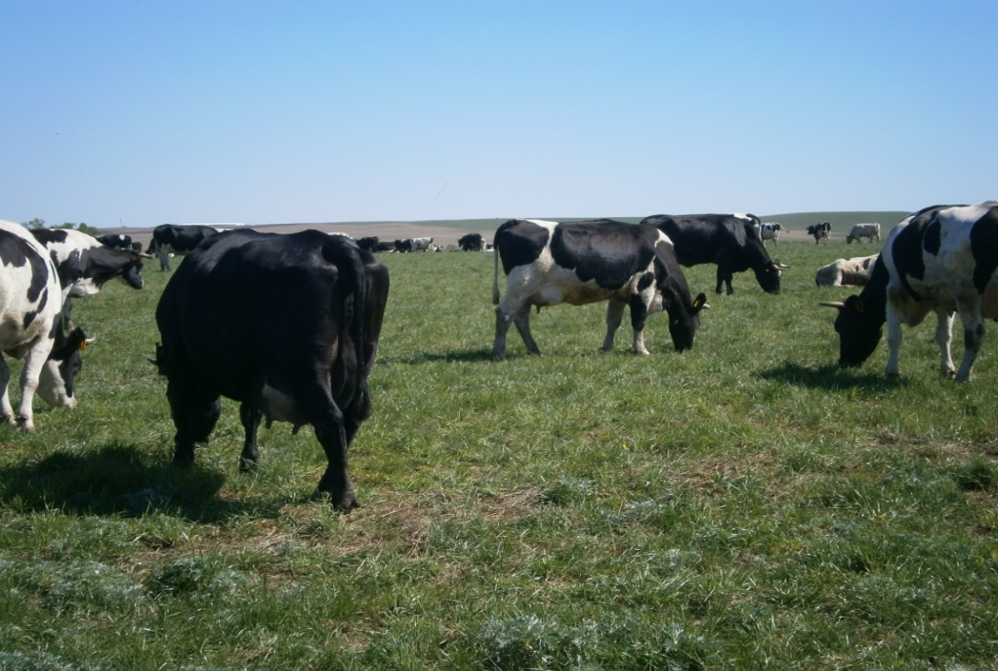
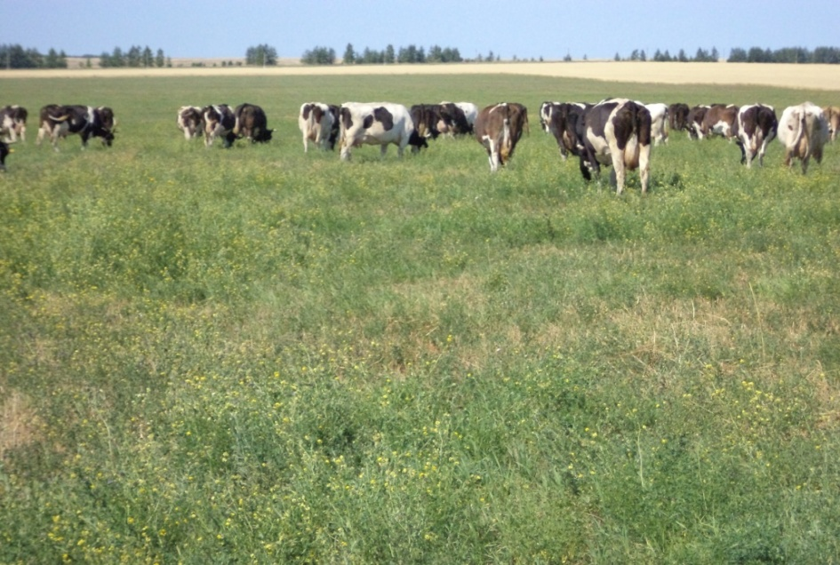
Летний пастбищный период

Slide 22
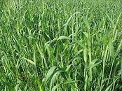
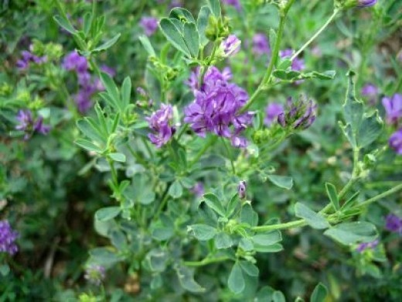
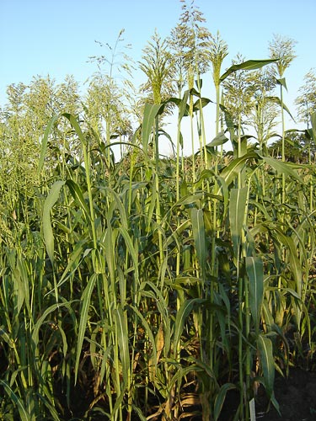
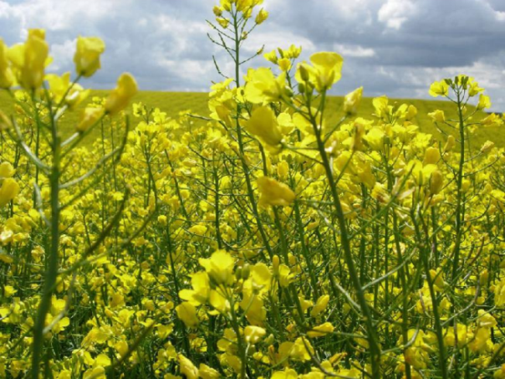
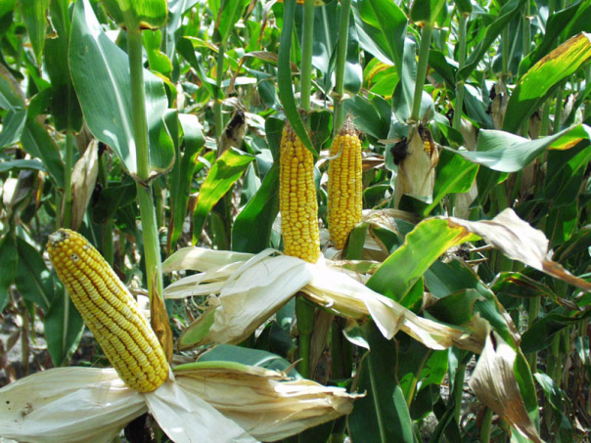
Зеленый конвейер-это бесперебойное обеспечение животных зелеными кормами в течение вегетационного периода ( с 10 мая до 25 октября).

Slide 23
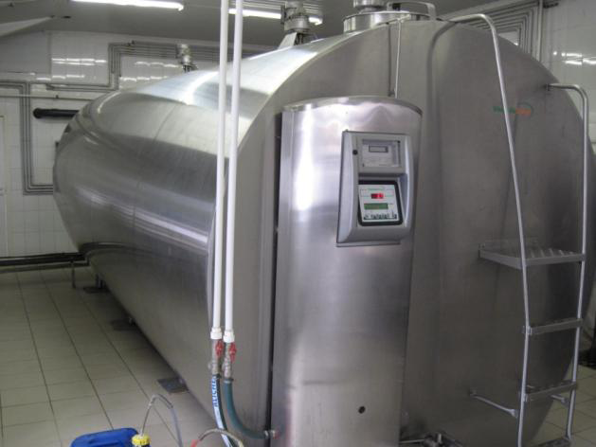
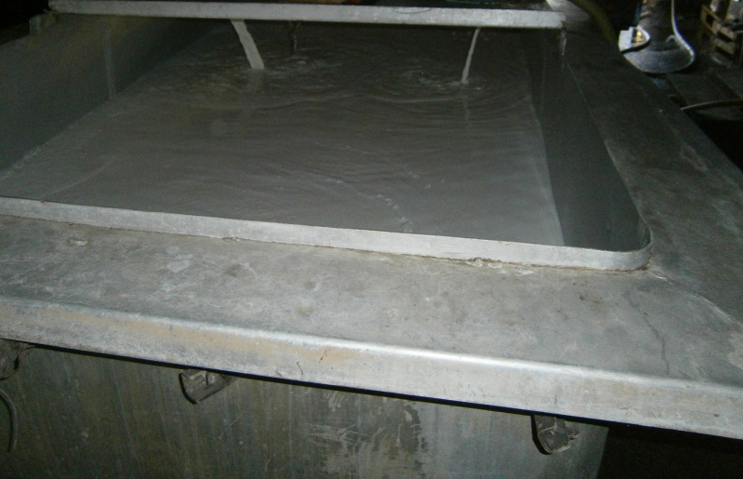
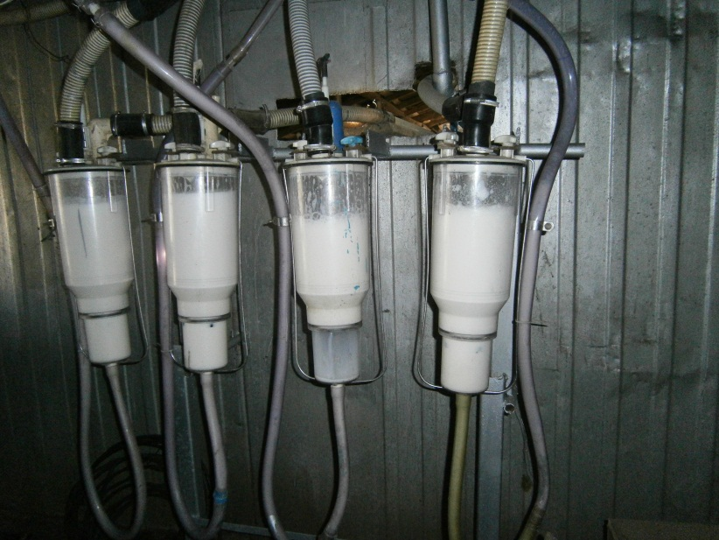
Организация первичной обработки молока
в летних лагерях

Slide 24
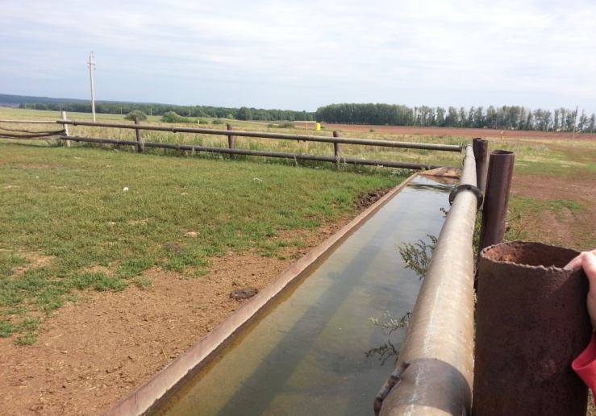
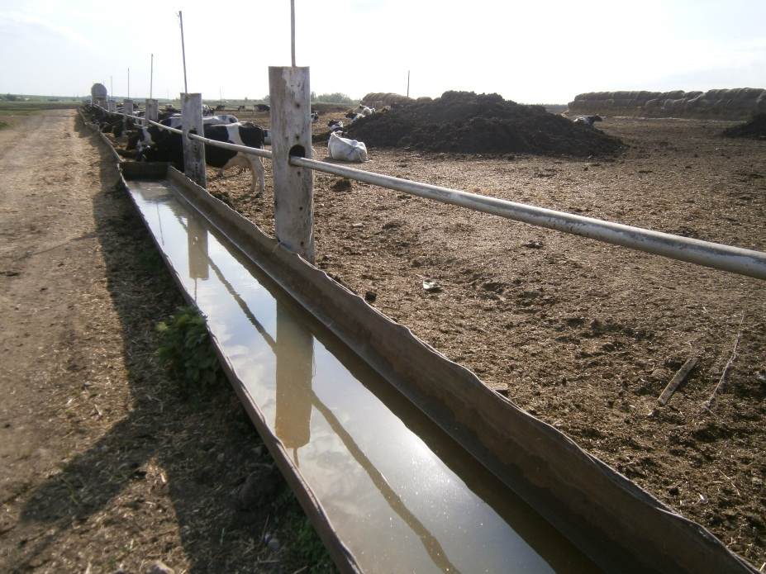
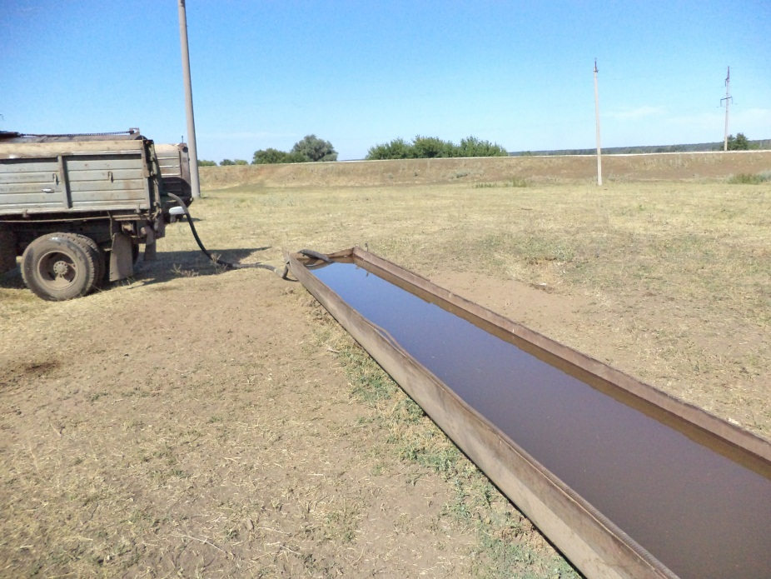
Организация водопоя на пастбищах и в летних лагерях

Slide 25
Тукаевский
муниципальный район
16 мая 2016г.

Slide 26
Об организации автобусных маршрутов в районе
Тухбатуллин Равиль Галеевич
– Исполнительный директор Союза пассажирских перевозчиков Тукаевского района

Slide 27
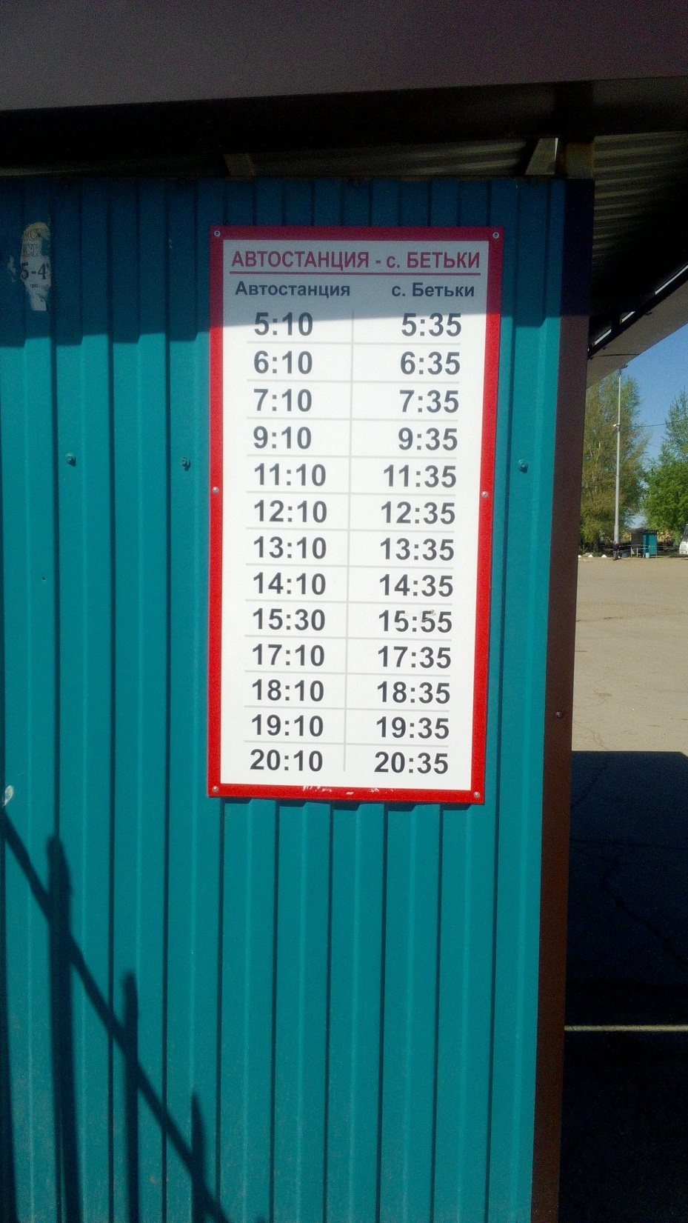
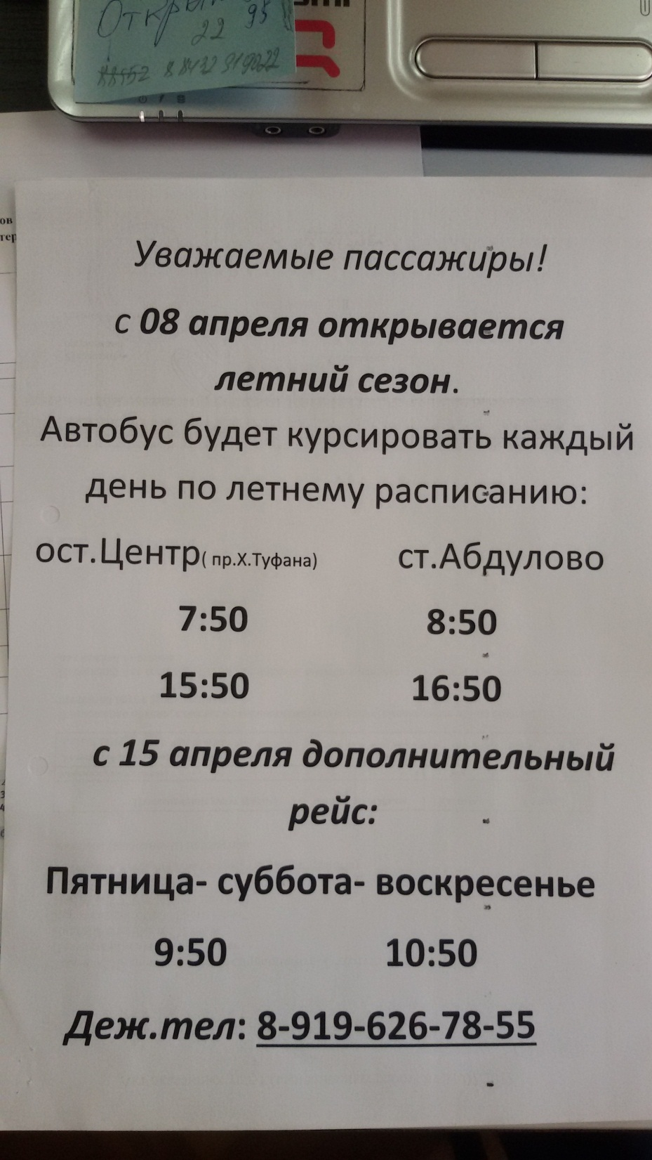

Slide 28
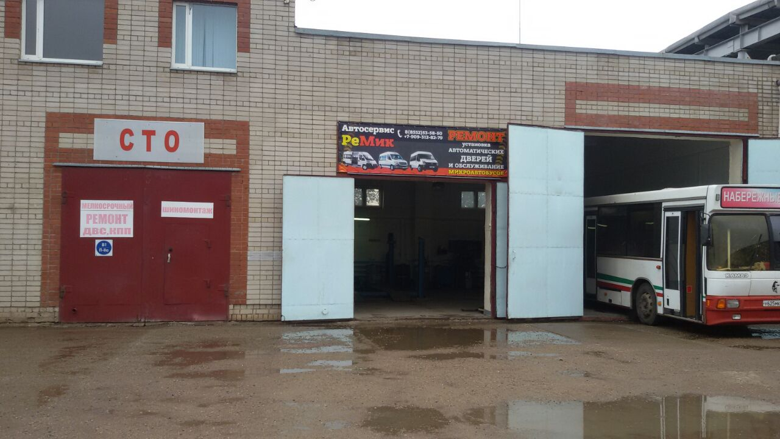
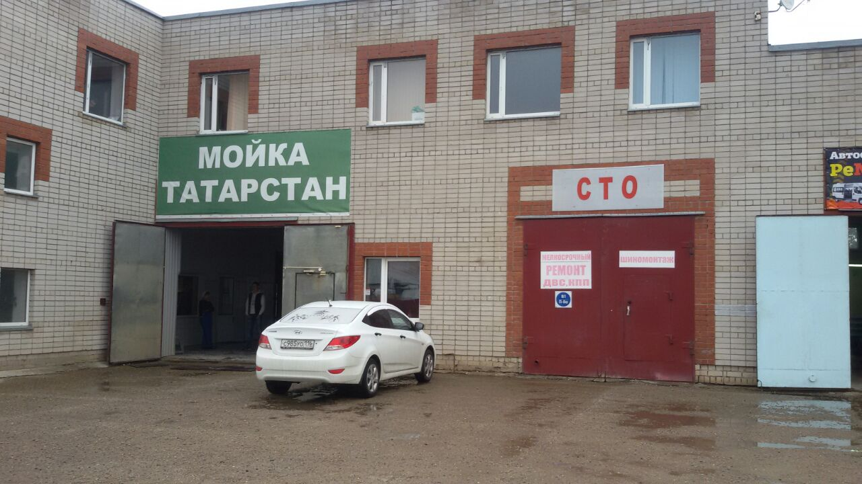

Slide 29
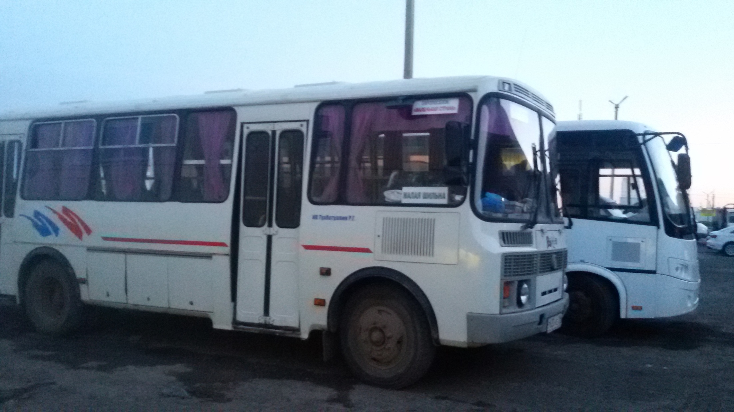

Slide 30
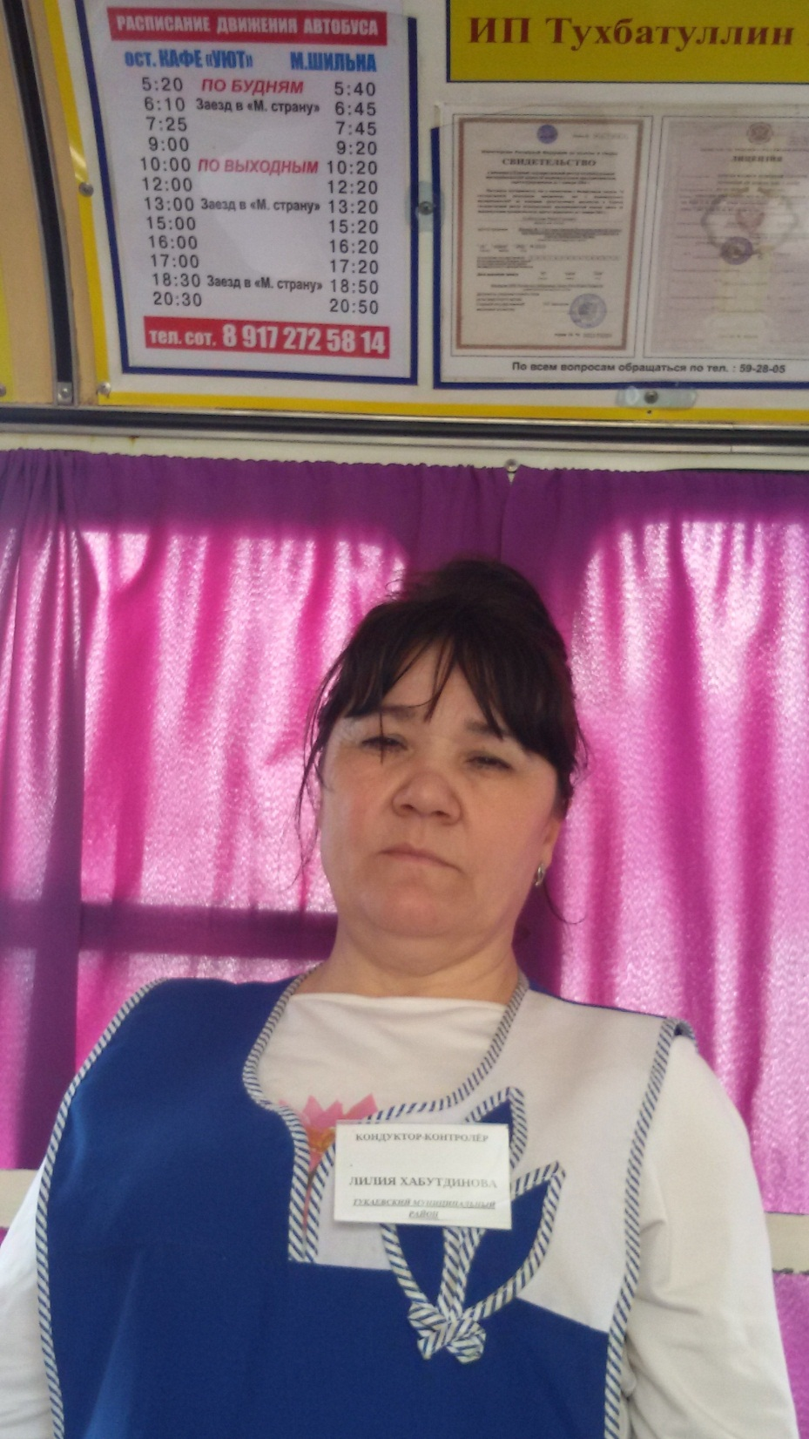

Slide 31
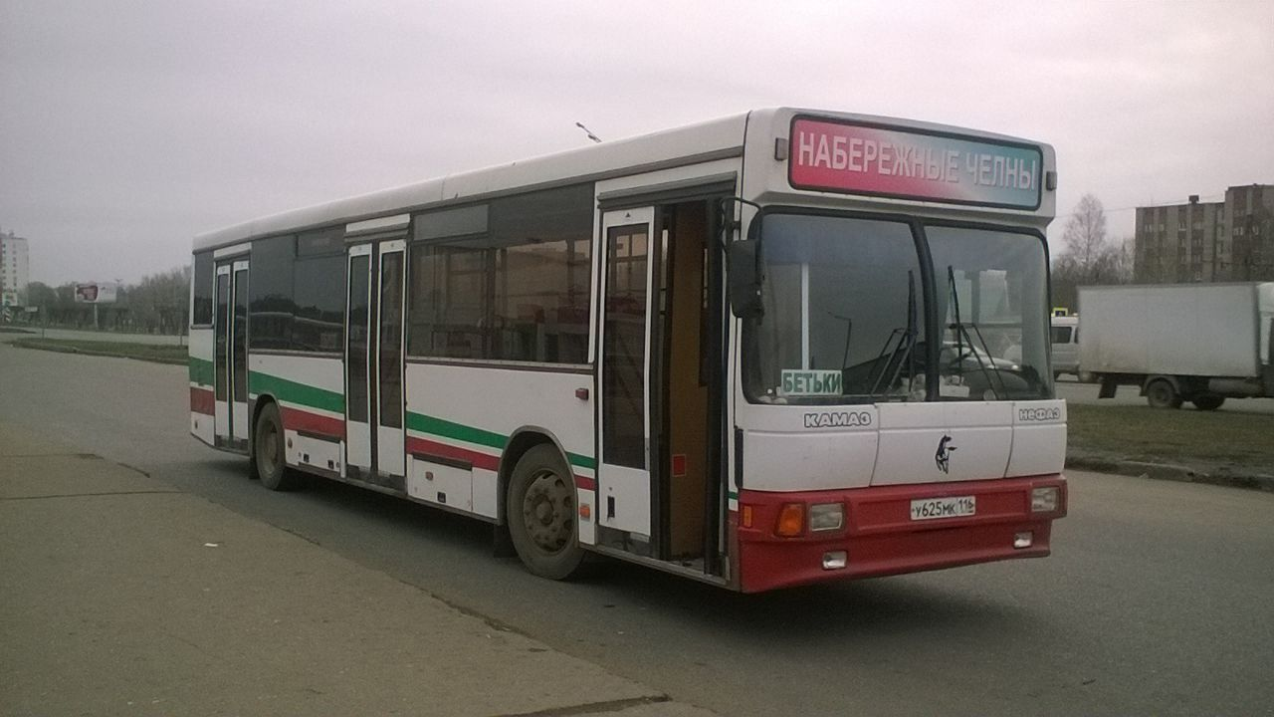

Slide 32
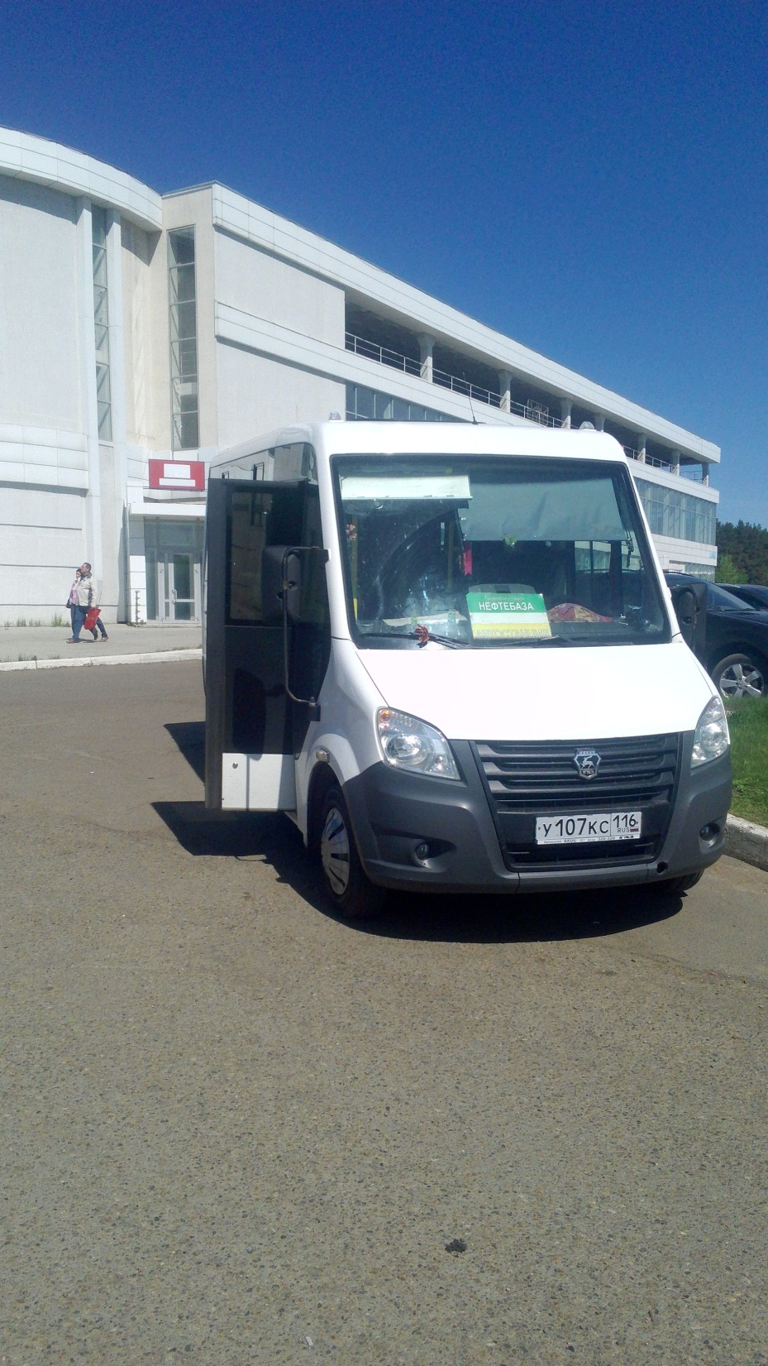


Slide 33


Slide 34


Slide 35


Slide 36


Slide 37


Slide 38
Общая протяженность всех маршрутов по району составляет 370 км.
Ежедневно совершается более 100 рейсов (103).
Общий пробег в день составляет более 4 тыс.км.
В течение 2015 года перевезено около 1,5 млн. пассажиров (1 449 415), из них 470 485 раз – льготников.
C начала 2016 года перевезено около 500 тыс. пассажиров (481492), из них – 156 тыс. - льготники.

Slide 39


Slide 40


Slide 41


Slide 42


Slide 43


Slide 44


Slide 45


Slide 46
Об организации автобусных маршрутов в районе
Тухбатуллин Равиль Галеевич
– Исполнительный директор Союза пассажирских перевозчиков Тукаевского района

Slide 47
Тукаевский
муниципальный район
16 мая 2016г.

Slide 48
Об итогах работы Тукаевского Отдела Управления Федеральной службы государственной регистрации, кадастра и картографии по РТ
Нагуманова Наталья Вячеславовна
– Начальник Тукаевского Отдела Управления Федеральной службы государственной регистрации, кадастра и картографии по РТ

